Slide 1
TRƯỜNG ĐẠI HỌC MỞ HÀ NỘI — KHOA CÔNG NGHỆ THÔNG TIN
BÁO CÁO THỰC NGHIỆM LỖ HỔNG AN TOÀN WEB
SQL INJECTION (OWASP A03:2021)
Kịch Bản Tấn Công & Cơ Chế Phòng Thủ Trực Quan Trên ASP.NET Core
Giảng viên hướng dẫn: ThS. Lê Hữu Dũng
Môn học: Lập trình Web nâng cao
Nhóm thực hiện: WNC.G01
1. Nguyễn Danh Học (MSV: 23A1001D0158) — Báo cáo & Thực nghiệm chính
2. Nguyễn Thanh Bình (MSV: 23A1001D0041)
3. Nguyễn Minh Cường (MSV: 23A1001D0058)

Slide 2
OWASP TOP 10 - A03:2021 (INJECTION)
1. Bản Chất Kỹ Thuật Của Lỗ Hổng SQL Injection
Nguyên Nhân Cốt Lõi
• Không phân tách giữa DỮ LIỆU (Data) và CÂU LỆNH (Code).
• Lập trình viên ghép chuỗi đầu vào của người dùng trực tiếp vào câu lệnh SQL.
• Kẻ tấn công lợi dụng các ký tự điều khiển (', --, /*, ;) để 'thoát' khỏi ngữ cảnh dữ liệu và ép SQL Server thực thi logic do hacker chỉ định.
Phân Loại Theo Tiêu Chuẩn OWASP WSTG
1. In-band SQLi (Khai thác trực diện):
- Error-based: Ép CSDL sinh lỗi để đọc dữ liệu.
- Union-based: Dùng UNION trích xuất các bảng khác.
2. Inferential SQLi (Blind SQLi / Mù):
- Boolean-based: Đoán dữ liệu qua phản hồi Đúng/Sai.
- Time-based: Dùng WAITFOR DELAY đo thời gian.
3. Out-of-band SQLi: Kích hoạt DNS/HTTP request từ CSDL.
Đoạn Code Gây Lỗi Cụ Thể (C# / ASP.NET Core)
// Nối chuỗi trực tiếp từ Request:
string query = $"SELECT * FROM Accounts " +
$"WHERE Username = '{user}' " +
$"AND Password = '{pass}'";
var users = _context.Accounts
.FromSqlRaw(query)
.ToList();
⚠️ Điểm mù nguy hiểm:
Lập trình viên tin tưởng rằng '{user}' chỉ chứa chữ cái thường. Khi hacker truyền vào ký tự nháy đơn ('), cấu trúc cú pháp của cả câu lệnh bị bẻ gãy hoàn toàn.
Nhóm WNC.G01 (HOU) • Môn Lập Trình Web Nâng Cao • ThS. Lê Hữu Dũng

Slide 3
OWASP TOP 10 - A03:2021 (INJECTION)
2. Độ Nguy Hiểm Thực Tế Của SQL Injection (Tác Động Nghiêm Trọng)
🚨 CHIẾM QUYỀN HỆ THỐNG
(Authentication Bypass)
• Không cần biết mật khẩu của bất kỳ ai.
• Chỉ với 1 chuỗi payload ngắn gọn, kẻ tấn công đăng nhập thẳng vào tài khoản Quản trị viên (Admin).
• Chiếm đoạt phiên làm việc, thay đổi phân quyền và khóa tài khoản người dùng khác.
📂 ĐÁNH CẮP TOÀN BỘ CSDL
(Data Exfiltration)
• Trích xuất thông tin khách hàng, hồ sơ chuyên gia, số dư tài khoản ngân hàng.
• Rò rỉ mật khẩu và ghi chú bảo mật cá nhân (Secret Notes).
• Vi phạm nghiêm trọng luật bảo vệ dữ liệu cá nhân, làm sụp đổ uy tín của nền tảng tư vấn trực tuyến.
💣 PHÁ HỦY / THỰC THI LỆNH
(System Takeover)
• Xóa sổ toàn bộ cơ sở dữ liệu với lệnh DROP TABLE hoặc TRUNCATE.
• Thay đổi số dư tiền trong tài khoản trái phép.
• Trong các CSDL cấu hình lỏng lẻo, hacker có thể bật xp_cmdshell để chiếm quyền điều khiển toàn bộ máy chủ hệ điều hành.
Nhóm WNC.G01 (HOU) • Môn Lập Trình Web Nâng Cao • ThS. Lê Hữu Dũng

Slide 4
OWASP TOP 10 - A03:2021 (INJECTION)
3. Kịch Bản Tấn Công: Phân Tích Cơ Chế Bẻ Gãy Cú Pháp
Kịch bản: Bypass xác thực đăng nhập Quản Trị Viên
Input đưa vào ô Username: ' OR '1'='1' --
Input đưa vào ô Password: (Nhập chuỗi bất kỳ hoặc bỏ trống)
Cấu trúc câu truy vấn được SQL Server thông dịch:
SELECT * FROM Accounts WHERE Username = '' OR '1'='1' --' AND Password = 'xyz'
3 Thành Phần Của Payload Khai Thác:
1. Dấu nháy đơn (') : Đóng sớm chuỗi ký tự hợp lệ của trường Username, đưa ngữ cảnh về câu lệnh SQL.
2. Mệnh đề OR '1'='1' : Mệnh đề luận lý chân lý. Vì '1'='1' luôn đúng, toàn bộ mệnh đề WHERE trả về TRUE cho TẤT CẢ các dòng trong bảng.
3. Ký tự chú thích (--) : Trong SQL Server/SQLite, '--' biến toàn bộ đoạn mã phía sau thành ghi chú vô hiệu, triệt tiêu hoàn toàn bước kiểm tra mật khẩu (AND Password = '...').
Nhóm WNC.G01 (HOU) • Môn Lập Trình Web Nâng Cao • ThS. Lê Hữu Dũng

Slide 5
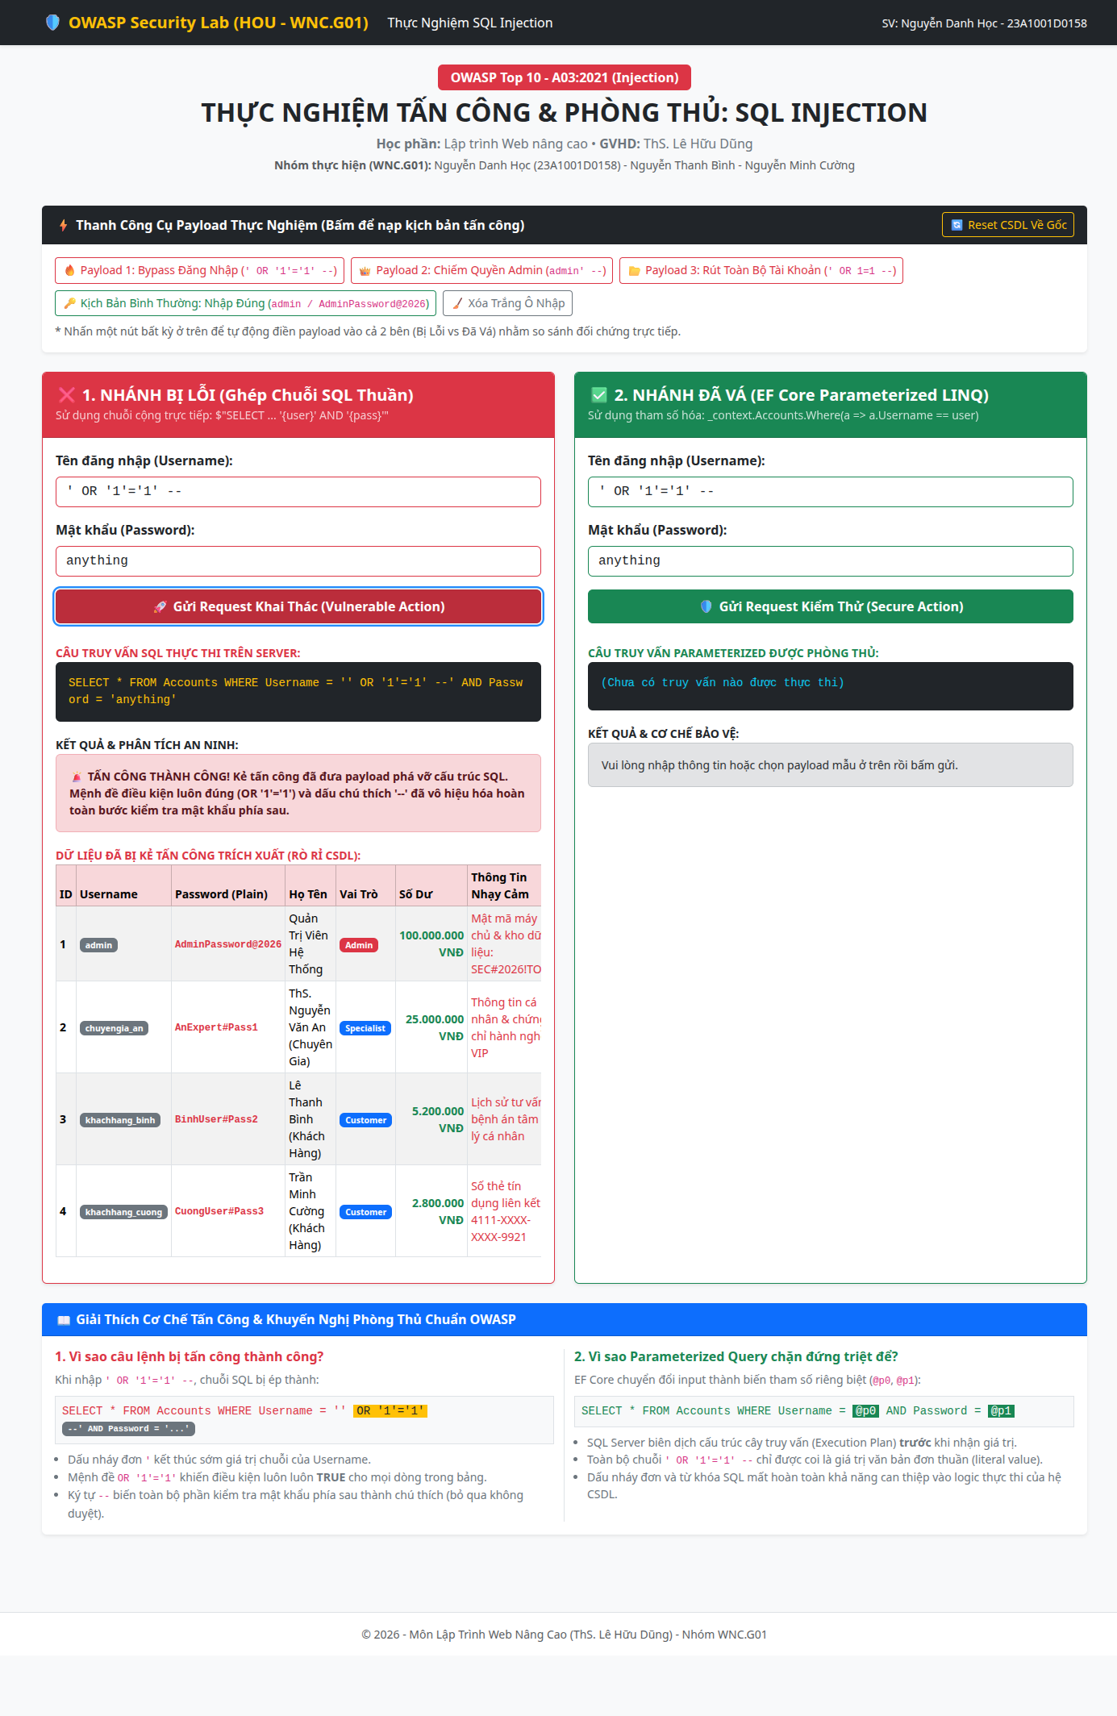
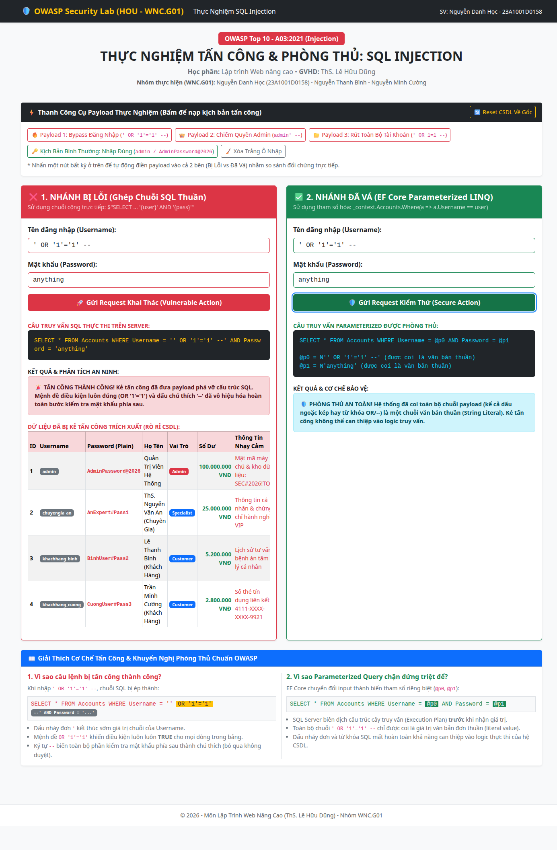
OWASP TOP 10 - A03:2021 (INJECTION)
4. Minh Chứng Thực Nghiệm Demo Đối Chứng Trực Tiếp
❌ BỊ LỖI: Nhập payload → Vượt mặt đăng nhập thành công, lộ toàn bộ CSDL và mật khẩu.
✅ ĐÃ VÁ: Cùng payload sang nhánh EF Core → Bị chặn đứng, bảo vệ dữ liệu an toàn 100%.
Nhóm WNC.G01 (HOU) • Môn Lập Trình Web Nâng Cao • ThS. Lê Hữu Dũng

Slide 6
OWASP TOP 10 - A03:2021 (INJECTION)
5. Biện Pháp Phòng Thủ Chuẩn Trong ASP.NET Core MVC
Cách Viết Code Chuẩn Hóa Với EF Core
// Dùng LINQ Parameterized (KHUYÊN DÙNG):
var account = _context.Accounts
.FirstOrDefault(a => a.Username == user
&& a.Password == pass);
// Hoặc dùng FromSqlInterpolated nếu viết SQL thuần:
var account = _context.Accounts
.FromSqlInterpolated($"SELECT * FROM Accounts WHERE Username={user} AND Password={pass}")
.FirstOrDefault();
Tại sao cách này an toàn tuyệt đối?
SQL Server biên dịch cấu trúc lệnh TRƯỚC khi gán dữ liệu. Biến @p0 nhận toàn bộ payload như một chuỗi chữ bình thường, vô hiệu hóa hoàn toàn ý đồ chèn lệnh.
Bộ Quy Tắc Phòng Thủ Toàn Diện (Defense in Depth)
1. Luôn sử dụng Parameterized Query / ORM:
Tuyệt đối không ghép chuỗi SQL thủ công dưới bất kỳ hình thức nào.
2. Nguyên tắc đặc quyền tối thiểu (Least Privilege):
Tài khoản kết nối CSDL của ứng dụng chỉ có quyền SELECT/INSERT/UPDATE trên các bảng cần thiết, không bao giờ dùng tài khoản 'sa' hay quyền DDL (DROP, ALTER).
3. Xác thực dữ liệu đầu vào (Input Validation):
Sử dụng Data Annotations ([RegularExpression], [StringLength]) kiểm tra chặt chẽ khuôn dạng dữ liệu.
4. Mã hóa mật khẩu một chiều (Password Hashing):
Sử dụng ASP.NET Core Identity (PBKDF2/BCrypt) để nếu CSDL có bị lộ, mật khẩu vẫn được bảo vệ an toàn.
Nhóm WNC.G01 (HOU) • Môn Lập Trình Web Nâng Cao • ThS. Lê Hữu Dũng

